Slide 1
Защита проекта
Emotions analysis
Мила

Slide 2
Идея
Создать сайт на русском языке с возможностью отслеживать испытываемые эмоции и реакции тела на них
“Вдохновение”: https://pudding.cool/2022/12/emotion-wheel/

Slide 3
Актуальность
Описание эмоций словами - это первый шаг к отделению себя от ситуации, от внешнего мира. Именно обдумывание прошлого и анализ собственных чувств помогают прийти к осознанию того, что реальность нейтральна и только от человека зависит смысл, который в нее вкладывается. Глобально учит строить жизнь на основе личных ощущений, а не внешних обстоятельств.
Подбор цветовых ассоциаций и размышления над физической реакцией дают ключ к правильному переживанию эмоций в будущем и полному анализу пережитых событий.

Slide 4
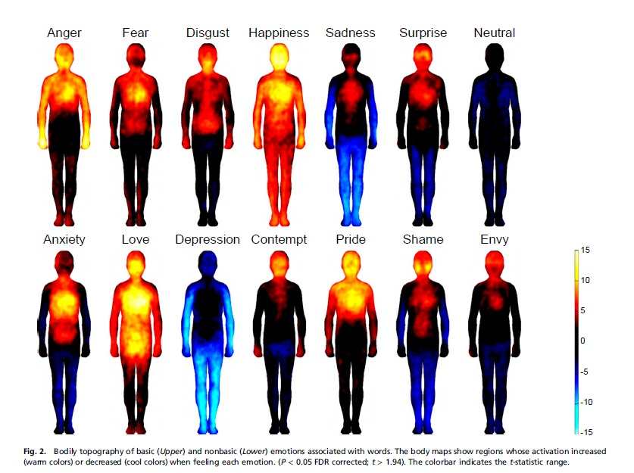
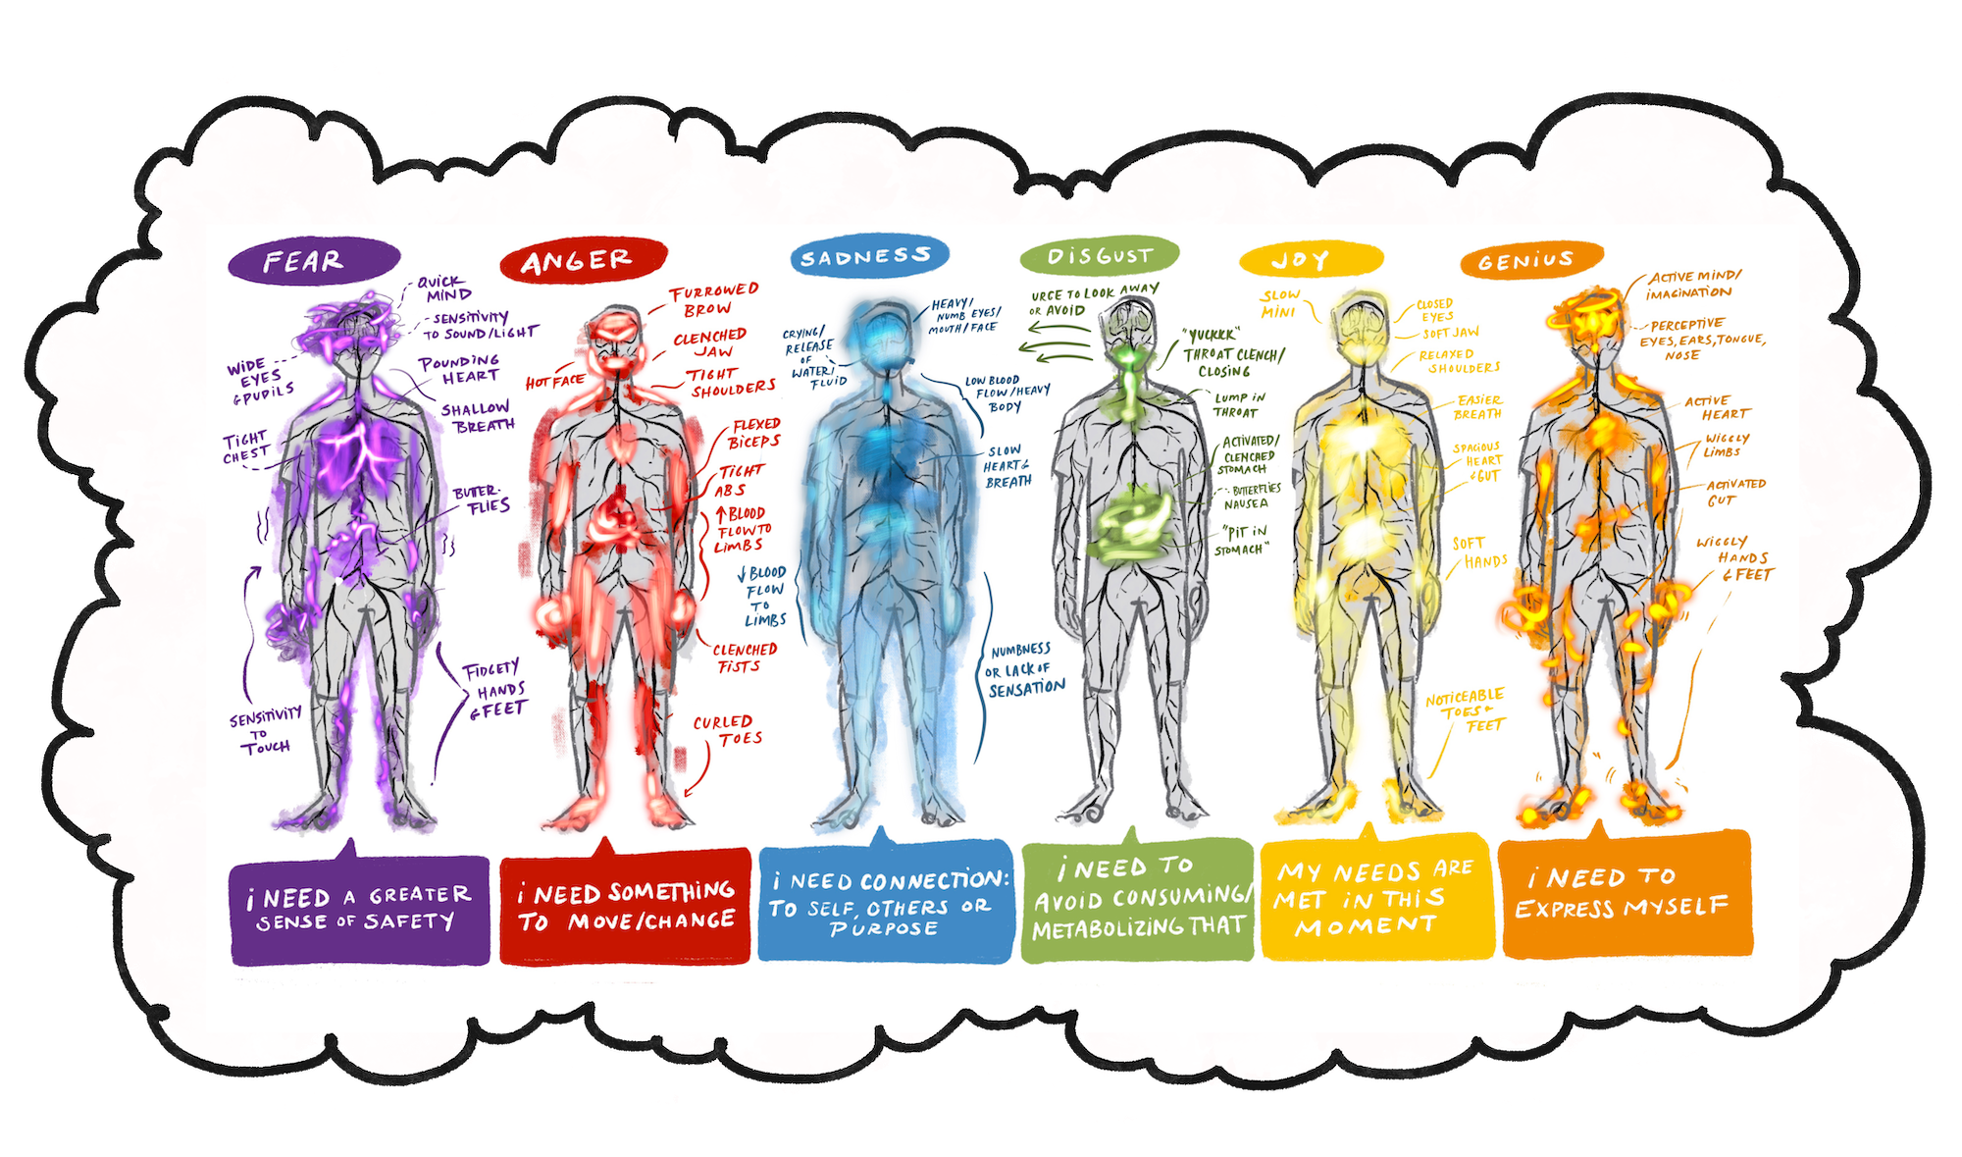
Примеры

Slide 5
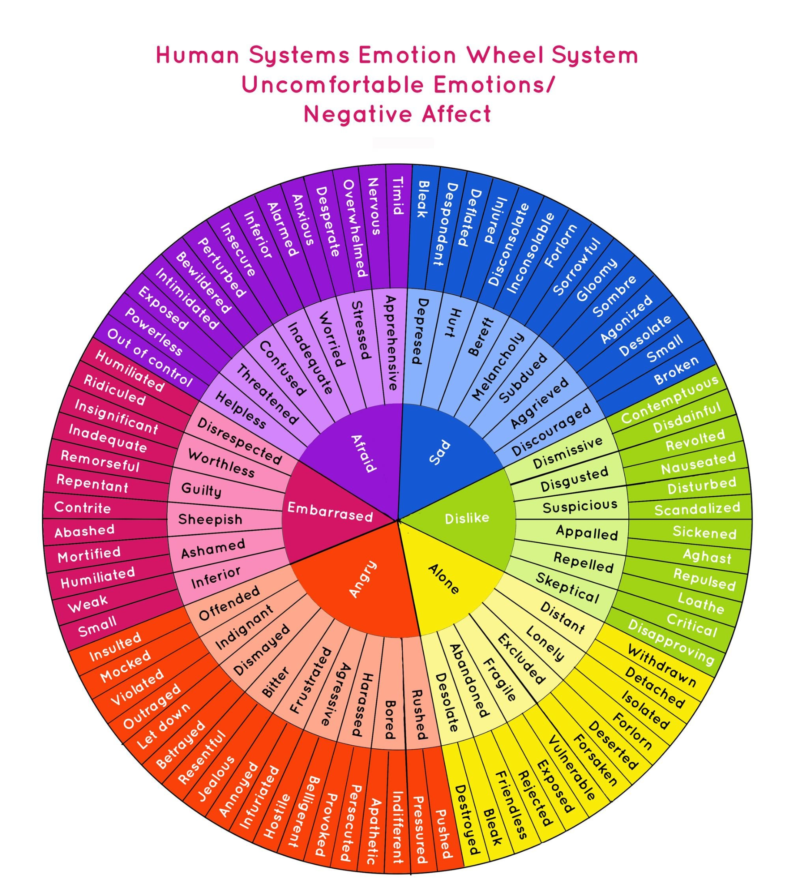
Минусы и нереализованное
Удобное отображение списка эмоций (в идеале - спектр)
Изменение дизайна входа, регистрации, страницы новостей
Страница аккаунта

Slide 6

Рейтинг боли
Яндекс закончился
Просрочить дедлайн
Не презентовать проект
Сохранять и отображать картинки
Алхимия

Slide 7
Спасибо за внимание
Спасибо за ваш труд и участие!!!

